Slide 1
Паттерны проектирования
Тема 4. Декоратор (Decorator)
Notes:
Паттерн «Декоратор» позволяет динамически добавлять объекту новые обязанности, не прибегая при этом к порождению классов. При этом, работа с подобной структурой является более удобной и гибкой, нежели со множеством классов. Для этого, ссылка на декорируемый объект помещается в другой класс, называемый «Декоратором». Причем, и декоратор и декорируемый объект реализуют один и тот-же интерфейс, что позволяет вкладывать несколько декораторов друг в друга, добавляя тем самым декорируемому объекту любое число новых обязанностей. Декоратор переадресует внешние вызовы декорируему объекту сопровождая их наложением дополнительных обязанностей. Декоратор (англ. Decorator) — структурный шаблон проектирования, предназначенный для динамического подключения дополнительного поведения к объекту. Шаблон Декоратор предоставляет гибкую альтернативу практике создания подклассов с целью расширения функциональности. Задача
Объект, который предполагается использовать, выполняет основные функции. Однако может потребоваться добавить к нему некоторую дополнительную функциональность, которая будет выполняться до, после или даже вместо основной функциональности объекта.
Способ решения
Декоратор предусматривает расширение функциональности объекта без определения подклассов.

Slide 2
Кофейня
Напиток
(база)
Описание
Цена
Молоко?
Сахар?
Эспрессо
Капуччино
Чай
Шоколад?
Какао
Американо
Латте
Айриш кофе
Мокко
Чокочино
Коктейль
Зеленый чай
Улун

Slide 3
Принцип проектирования
Классы должны быть открыты к расширению и закрыты для изменений
Иными словами, надо стремиться к тому, чтобы классы могли «обрастать» поведением без изменения кода
Надо использовать этот принцип с умом: не всегда стоит стремиться к нему и не для всех частей класса

Slide 4
Способ приготовления напитка:
Берем основу
Добавляем первый ингредиент
Добавляем второй ингредиент
Добавляем n-ый ингредиент
Подсчитываем суммарную цену со всеми добавками
Notes:
Вернемся в кофейню

Slide 5
Принцип вложенности
Декоратор
(имеет тот же тип, что и напиток)
Еще один декоратор
Сахар
GetCost()
Молоко
GetCost()
Кофе
GetCost()
Базовый напиток
На выходе получаем кофе, с молоком и сахаром

Slide 6
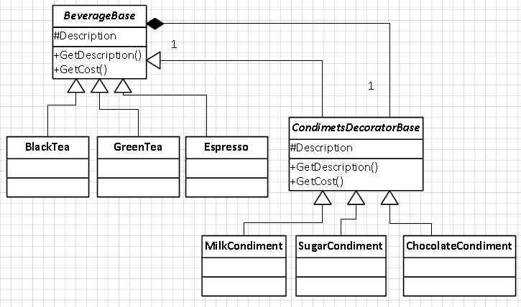
Диаграмма классов
Notes:
Как видно, объекты milkCondiment, sugarCondiment, chocolateCondiment одного типа - condimentsDecoratorBase, что позволяет легко работать с ними в коде. При этом мы динамически может оборачивать один объект в другой, что бы придать ему ту или иную функциональность.

Slide 7
Паттерн «Декоратор»
Наследование интерфейса, а не поведения
Композиция – для расширения поведения
Композиция дает свободу в режиме выполнения
Вместо абстрактного класса может быть интерфейс – все зависит от исходной структуры

